Slide 1
مدارهای منطقی

Slide 2
هدف
  آموزش تکنيک هاي طراحي و پياده سازي سيستم هاي پيچيده:
سيستم:
  داراي ورودي ها، خروجي ها و رفتار مشخصي است
    اين رفتار توسط فانکشن هايي تعيين مي شود که ورودي ها را به خروجي ها تبديل (نگاشت) مي کند.
    مثال: گوشي تلفن:
      ورودي ها: کليدها
      خروجي ها: صفحة نمايش و سيگنال هاي ارسالي به مرکز تلفن
      رفتار: شماره گيري و ايجاد ارتباط
    مثال: خودرو:
      ورودي ها: پدال ها، سوييچ، فرمان، ...
      خروجي ها: فرمان پيچش و چرخش چرخ ها، فرمان ترمز، ...
      رفتار: ....
    مثال: تلويزيون:

Slide 3
هدف
  آموزش تکنيک هاي طراحي و پياده سازي سيستم هاي پيچيده:
طراحي:
  فرايندي که طي آن، نيازمندي هاي نادقيق و ناقص _ که هدف و عملکرد سيستم را توصيف مي کند_ دقيق تر و کامل تر مي شود.
پياده سازي:
  توصيف دقيق را مي گيرد و محصول فيزيکي را توليد مي کند.
    توجه: توصيف اولية سيستم، قبل از طراحي، قابل ساخت نيست.

Slide 4
هدف اين درس
  کسب مهارت طراحي مدار از specification
    مدارهاي محاسباتي،
    کنترلر آسانسور،
    کنترلر چراغ راهنمايي،
    بازي ها (Tic-Tac-Toe)،
    ...
  بهينه سازي (مساحت، سرعت، ...)
  اشکال زدايي
  پياده سازي
    FPGA, Board، PLA، ...
  استفاده از CAD Tool ها براي سهولت کارهاي بالا.

Slide 5
چرا طراحي مدار منطقي بياموزيم؟
  مهارت طراحی و ساخت سيستم های ديجيتال
  تعريف مهندسی کامپيوتر (ACM/IEEE)
Computer engineering is a discipline that embodies the science and technology of design, construction,
implementation, and maintenance of software and hardware components of
modern computing systems,
computer-controlled equipment, and
networks of intelligent devices.

Slide 6
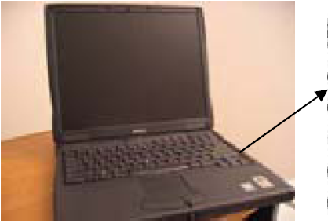
چرا طراحي مدار منطقي بياموزيم؟
  نگاه عميق تر به داخل کامپيوتر:
    مهارت طراحی و ساخت سيستم های ديجيتال
    با دانش منابع سخت افزاري، بهتر هم برنامه مي نويسيم.
    تفاوت يک رانندة غير فني با رانندة مطلع.
C
A
F
B

Slide 7
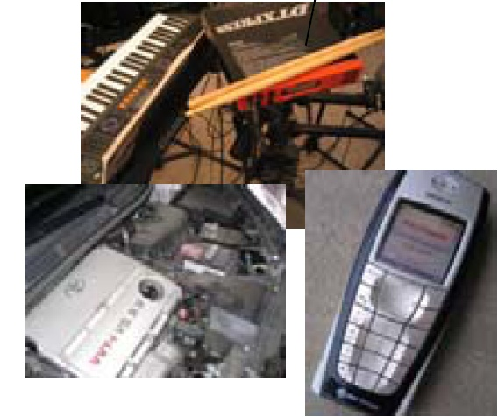
چرا طراحي مدار منطقي بياموزيم؟
  وسايل روزمره به سرعت در حال ديجيتال شدن هستند.
    دستگاه هاي بهترو سريع تر از سابق (آنالوگ):
      دوربين، ضبط صوت، تلفن، خودرو ....
    دستگاه هاي جديد:
      کنسول بازی
      گام شمار
      عينک هوشمند

Slide 8
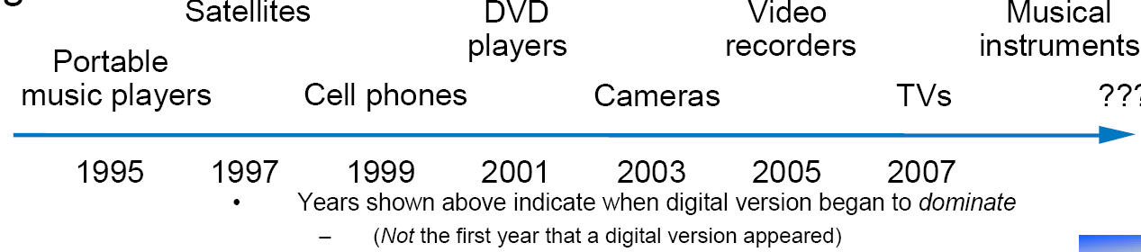
انقلاب ديجيتال
دستگاه هايي که ديجيتال شده اند:
  دوربين عکاسي
  دوربين ويديو
  ضبط و پخش صوت
  سمند
  سيستم هاي تلفن و مخابرات
  چراغ هاي راهنمايي
  تلويزيون و راديو
  ويرايش عکس و تدوين فيلم و جلوه هاي ويژه
  کامپيوتر
  کنسول بازي

Slide 9
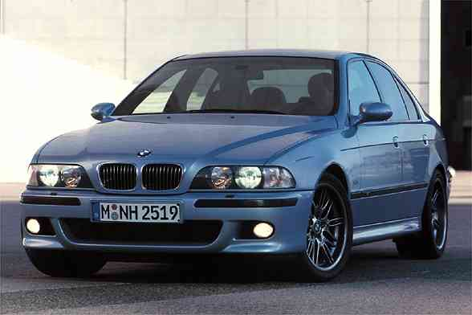
400 horses
100 microprocessors

Slide 10
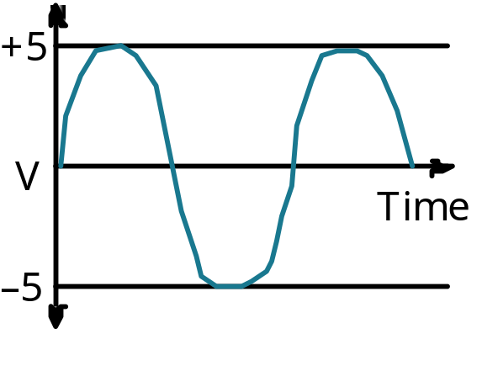
Digital Hardware Systems
Digital vs. Analog Waveforms
+5
1
0
1
0
T
ime
Digital:
only assumes discrete values
Analog:
values vary over a broad range
continuously

Slide 11
مزاياي ديجيتال
آساني طراحي:
  نيازي به فرمول هاي پيچيده و پيشينة رياضي قوي ندارد (منطقي است!)
  سطح بالاي مدل:
    نيازي به داشتن اطلاعات دقيق از الکترونيک و پديده هاي فيزيکي ندارد.
      داشتن آن کيفيت طراحي را بالا مي برد.
توانايي بالا در پياده سازي:
  تقريباً هرچه را که الگوريتمش را مي دانيد، مي توانيد مدارش را طراحي کنيد و بسازيد.
انعطاف پذيري:
  تغييرات بسيار آسانتر از آنالوگ
    مثلاً افزودن امکانات جديد در يک مدار
    .

Slide 12
مزاياي ديجيتال
طراحي ماجولار:
  استفاده از ماجول هاي گذشته و کنار هم قرار دادن آنها.
قابليت برنامه ريزي:
  استفاده از نرم افزارهاي طراحي اتوماتيک
اقتصادي بودن:
  مقدار بسيار زيادي اجزاي سخت افزاري روي يک تراشة کوچک
    موبايل با انواع قابليت ها.

Slide 13
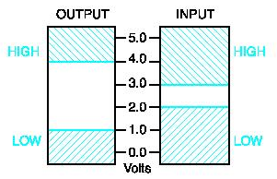
مزاياي ديجيتال
سرعت پيشرفت تکنولوژي:
  همواره مي توان مطمئن بود که يک يا دو سال بعد محصول بهتري مي آيد (مزيت؟)
قابليت اطمينان بالاتر:
  تغييرات ولتاژ ورودي (نويز) تاحد زيادي بي اثرند.

Slide 14
مزاياي ديجيتال
سيستم ها معمولاً مخلوطند:
  ديجيتال:
    بخش کنترل الگوريتميک و پردازش داده هاي عددي:
  آنالوگ:
    بخش مدارهاي رابط با دنياي خارج (سنسورها و actuatorها)

Slide 15
مزاياي ديجيتال
مزيت اصلي سيستم باينري:
  مفاهيم فيزيکي به راحتي مي توانند به مقدارهاي 0 و 1 کد شوند.
    روشن-خاموش
    بلي-خير
    وجود-عدم وجود (ولتاژ)
    باز-بسته بودن (در مخزن)
    فشار-آزاد بودن پدال
    ...

